Slide 1
自然與藝術實踐期末作業
(生態三A+410916320+張雯絜)
期末作業(個人)

Slide 2
策展論述：自然之美和藝術的創意融合
自然與藝術的展覽是一個美好的體驗，讓人們通過藝術品感受大自然的美麗，並體會到人與自然之間的連結，同時呼籲人們共同保護我們共享的地球家園。
這樣的展覽可以透過不同形式呈現：從風景畫到攝影作品，從雕塑到裝置藝術，甚至到舞台表演和音樂演出。藉由這些作品，人們可以感受到藝術家如何透過他們的眼睛和心靈去捕捉、詮釋和表現大自然的美麗與神奇。

Slide 3
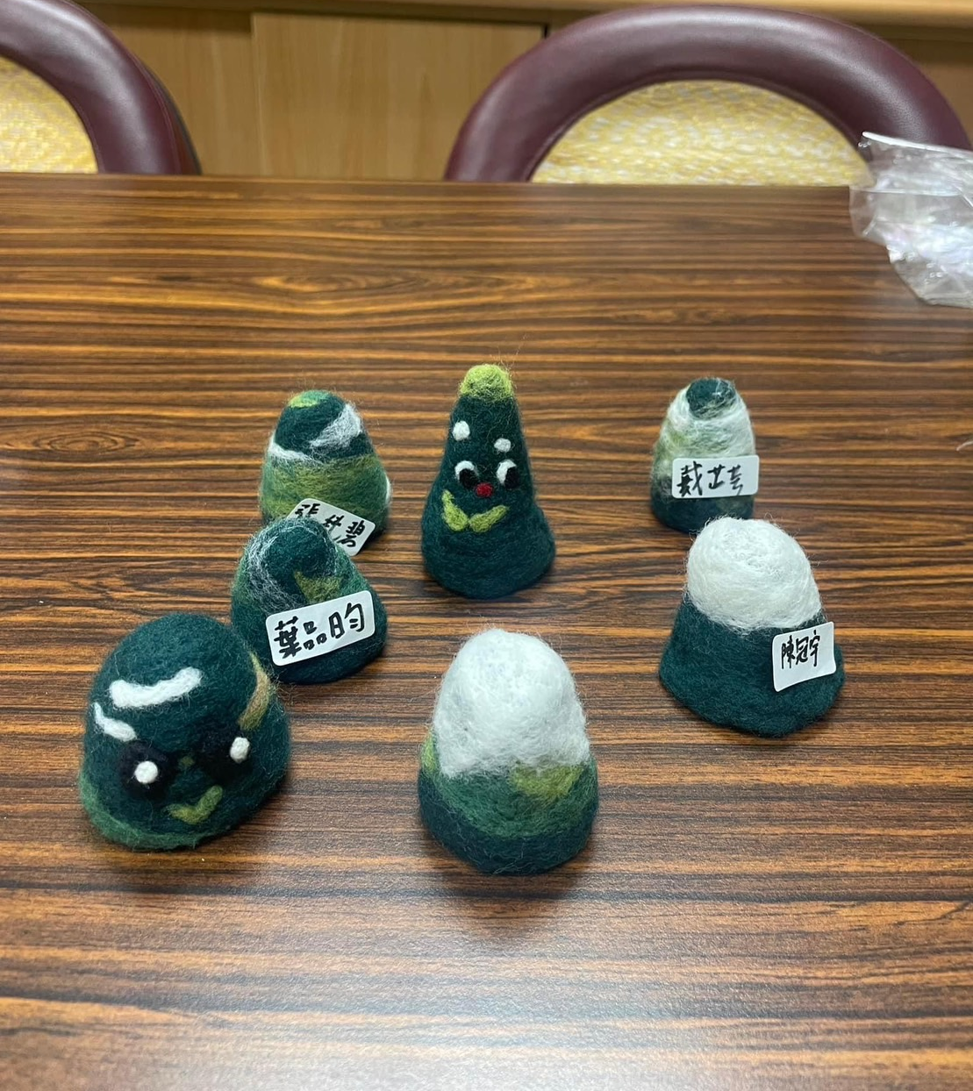
展場一：七座小山的故事
所在位置：方濟樓的二樓會議室
呈現方式：羊毛氈小山七座擺放在木桌上
作品內涵：用了白色、淺綠、翠綠呈現不同的風采 跟姿色，讓整座山更有漸層感，還有小雪山的意境

Slide 4
展場二：翠綠的蝶
所在位置：方濟樓的實驗室教室外面
呈現方式：把葉子跟樹枝平擺在桌子上面
作品內涵：找了幾片翠綠葉子與細長的枯枝還有小草，平擺著呈現出的樣子就像一隻舞動雀躍的蝴蝶，是不是很活潑可愛呢？

Slide 5
展場三：五顏六色的絢麗魔法
所在位置：方濟樓的正門口地板
呈現方式：用各種不同顏色的植物平擺放
作品內涵：我們沿路尋找各種不同的植物，收集五顏六色的花朵和種子，讓整個作品增添生動感。這象徵著大自然的多樣風貌，宛如魔法般的奇妙。

Slide 6
展場四：歡樂的石頭山靈
所在位置：方濟樓的014教室外
呈現方式：用石頭做成一座小山再利用課程繪製的石頭擺放在上面排列組合
作品內涵：將不同形狀的石頭用以支撐整座小山，賦予山脈一股神秘的氣息。隨後，貼上一張笑臉，營造歡樂的氛圍。再以兩根粗壯的枯枝擺放，加上幾塊繪有可愛圖案的石頭，使得整座山顯得更加生動活潑。

Slide 7
展場五：溫暖卻安靜的雪人
所在位置： 117後門口的窗戶
呈現方式：利用不同顏色的玻璃紙剪出可愛的圖案排列組合
作品內涵：裁剪出多種圖案，如聖誕樹、星星、雪人等，將它們拼湊在一起，展現出寧靜時刻的氛圍。太陽的直射則賦予整體作品溫暖的感覺。

Slide 8
個人學習心得
這門課程提供了一個深入探索自然與藝術互動的機會。通過課堂學習，我不僅瞭解了自然美學和藝術表現的基本概念，還深入研究了環境保護的重要性。我透過觀察、分析和討論，對於自然界和藝術之間的聯繫有了更深入的認識。
在這個過程中，我發現自然界所蘊含的美學元素和藝術創作之間存在著密不可分的聯繫。這可能表現在自然景觀啟發藝術家的創作靈感，或是藝術作品反映出對自然的敬畏與賞識。同時，我也意識到保護環境和資源對於維持這種自然美與藝術靈感的重要性。
這門課程讓我能夠構思和探索如何以創意的方式將自然與藝術相結合，呈現出一種新的、互相滋養的美好。這樣的學習不僅是理論上的，更是實踐與想像的結合，讓我更深刻地體會到自然與藝術之間的無限可能性。

